Slide 1

Proyecto Final Unidad III
PROGRAMACIÓN ESTRUCTURADA
LABERINTO
Presentado por:
Joaquin Uriona
Jesús Uc
Astrit Cetzal
Carlos Llanes

Slide 2


CONTENIDO
01
02
03
Introducción
Laberinto
Tablero (matrices)
04
05
06
Arreglos Unidimensionales
Funciones
Predefinidas
Métodos Propios
07
08
09
Archivos que lee el Programa
Archivos que escribe el Programa
Reto Técnico
10
11
Ejecución del Programa
Conclusión

Slide 3
INTRODUCCIÓN
Desarrollo de un juego interactivo aplicando estructuras fundamentales.
Proyecto realizado para demostrar el uso de programación estructurada en Java.
Aplicación de matrices, arreglos unidimensionales, condicionales, ciclos y métodos.
Implementación de lectura y escritura de archivos como parte obligatoria.
Desarrollo de un programa funcional que permita interacción real con el usuario.

Slide 4


JUEGO DE LABERINTO EN JAVA
1
El juego carga un laberinto en formato ASCII desde un archivo de texto y coloca al jugador en la entrada marcada como E.
2
El objetivo es recorrer los pasillos del laberinto, evitando muros #, hasta encontrar la S, que representa la salida.
3
El jugador se desplaza usando comandos W, A, S, D, y la partida termina cuando llega a la salida o decide abandonar.

Slide 5

TABLERO CON MATRICES
En el juego, el tablero del laberinto está representado con una matriz bidimensional de caracteres (char[][]).
Cada posición de la matriz corresponde a un espacio del laberinto.
Cada símbolo tiene un significado:
# = muro
(espacio) = pasillo
E = entrada
S = salida
¿Por qué usar matrices?
Permiten simular el mapa completo del laberinto.
Facilitan validar movimientos (arriba, abajo, izquierda, derecha).
Ayudan a detectar colisiones con paredes.
Hacen más fácil imprimir el laberinto en pantalla.

Slide 6
String[] direcciones
01
Se encuentra en mostrarDirecciones()
Sirve para mostrarle al jugador las direcciones disponibles para moverse.
int[] posicion
02
Se encuentra en encontrarEntrada(char[][] laberinto)
Guarda la posición inicial del jugador en el laberinto (fila y columna).
ARREGLOS UNIDIMENSIONALES
UTILIZADOS
int[] posicionInicial
03
Se encuentra en main(String[] args)
Recibe y almacena la coordenada [fila, columna] donde empieza el jugador.
int[] posicionActual
04
Se encuentra dentro del ciclo del juego
Guarda la posición actual del jugador antes de calcular un movimiento.
int[] nuevaPosicion
05
Se encuentra en int[] calcularNuevaPosicion(int[] posicionActual, String movimiento)
Calcula y almacena la nueva posición del jugador según el comando W/A/S/D.

Slide 7

FUNCIONES PREDEFINIDAS
isEmpty()
trim()
toUpperCase()
Verifica si el usuario no escribió nada al ingresar su nombre o movimiento.
Convierte el nombre del jugador y los movimientos a mayúsculas para evitar errores por diferencias entre mayúsculas/minúsculas.
Elimina espacios al inicio y al final del nombre o comando ingresado, evitando errores de validación.

Slide 8
FUNCIONES PREDEFINIDAS
charAt()
isLetter
Extrae un carácter individual del movimiento o del laberinto para validar comandos y cargar paredes, entrada y salida.
Determina si el carácter dado (o especificado) es una letra o no.

Slide 9


FUNCIONES PREDEFINIDAS DE ARCHIVO
BufferedReader
FileWriter
Sirve para leer texto de manera eficiente, detectar filas/columnas y cargar los caracteres del laberinto.
Sirve para crear o abrir el archivo laberinto_historial.txt para escribir el resultado de la partida.
FileReader
PrintWriter
Sirve para leer el archivo de texto del laberinto línea por línea.
Sirve para escribir texto fácilmente dentro del archivo historial.

Slide 10

METODOS PROPIOS PT.1
METODO | EXPLICACIÓN
menu() | Muestra el menú principal con las opciones de jugar o salir.
mostrarDirecciones() | Imprime en pantalla las direcciones permitidas (W, A, S, D).
cargarLaberinto(String archivo) | Lee el archivo .txt y construye la matriz char[][] que representa el laberinto.
mostrarLaberinto(char[][], int, int) | Dibuja el laberinto con el jugador representado con la letra P.

Slide 11
METODOS PROPIOS PT.2
METODO | EXPLICACIÓN
encontrarEntrada(char[][]) | Busca la E en el laberinto y regresa un int[] con su posición [fila, columna].
calcularNuevaPosicion(int[] posicionActual, String movimiento) | Calcula y devuelve un nuevo arreglo int[] con la posición después del movimiento.
estaSalida(char[][], int, int) | Regresa true si el jugador llegó a la S, la salida del laberinto.
validarNombre(String) | Valida que el nombre tenga solo letras, no esté vacío y tenga mínimo 2 caracteres.

Slide 12
METODOS PROPIOS PT.3
METODO | EXPLICACIÓN
validarOpcionMenu(int, int, int) | Valida que el número capturado esté dentro de las opciones del menú.
validarMovimiento(String) | Valida que el usuario ingrese solo W, A, S o D.
validarCoordenadas(int fila, int columna, char[][]) | Evita que el jugador salga de los límites de la matriz.
validarNoMuro(int fila, int columna, char[][]) | Impide que el jugador atraviese muros #.

Slide 13
METODOS PROPIOS PT.4
METODO | EXPLICACIÓN
validarMovimientoPosible(int, int, char[][]) | Combina todas las validaciones para asegurar que un movimiento es válido.
validarLaberinto(char[][]) | Verifica que el laberinto tenga E, S y sea válido para jugar.
validarArchivoExiste(String) | Comprueba que el archivo del laberinto exista antes de leerlo.
guardarResultado(String, int, boolean, String) | Guarda nombre, movimientos y si llegó a la salida en un archivo .txt.

Slide 14
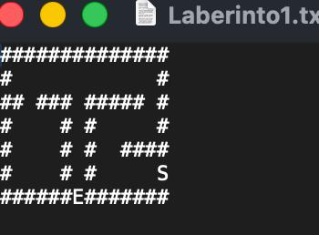
ARCHIVO DE ENTRADA
¿Qué hace el programa con él?
Lo valida (verifica que exista).
Lo abre con FileReader + BufferedReader.
Lee cada línea y construye la matriz char[][].
Busca en él la E (entrada) y la S (salida).
Se usa como tablero del juego.
Funciones que trabajan con este archivo:
validarArchivoExiste()
cargarLaberinto()
Laberinto1.txt
Contiene el mapa del laberinto en texto plano. Cada línea representa una fila de la matriz.

Slide 15
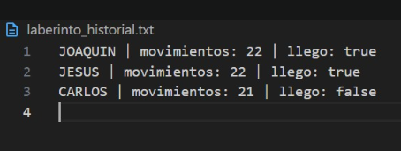
ARCHIVO DE SALIDA
Información guardada:
Nombre del jugador (en mayúsculas)
Movimientos realizados
Si llegó o no a la salida
Funciones que lo escriben:
guardarResultado(String nombre, int movimientos, boolean llego, String archivo)
Herramientas de escritura usadas:
FileWriter
PrintWriter
laberinto_historial.txt
Guarda el resultado de cada partida, agregando una línea al final del archivo.

Slide 16
RETO TÉCNICO
Lograr que todas las validaciones del juego funcionaran correctamente y que el código no tuviera líneas repetidas ni funciones duplicadas.
¿Por qué fue un reto?
Algunas validaciones eran dependientes entre sí (muros, límites, movimientos válidos).
Si una validación fallaba, el jugador podía “romper” el laberinto.
Hubo partes del código hechas por distintos integrantes, lo que provocaba repetición de funciones y lógica.
¿Cómo lo resolvimos?
Revisamos el código completo y eliminamos duplicados y acciones repetidas.
Estandarizamos la forma de validar paredes, límites y posiciones del jugador.
Probamos cada movimiento varias veces hasta asegurarnos de que no hubiera errores.

Slide 17
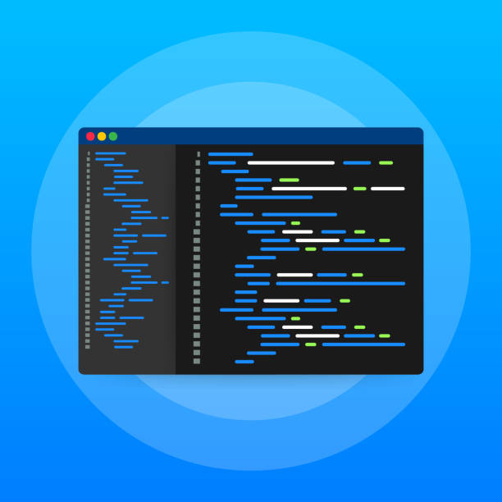
EJECUCIÓN DEL PROGRAMA

Slide 18
CONCLUSIÓN
Desarrollo de un juego interactivo aplicando estructuras fundamentales.
El proyecto del laberinto nos permitió aplicar de forma práctica la programación estructurada en Java usando matrices, arreglos, métodos y archivos. Integramos cada módulo para crear un juego funcional y claro.
Además, fortalecimos el trabajo en equipo y mejoramos nuestra capacidad para analizar problemas y construir soluciones eficientes.

Slide 19
MUCHAS GRACIAS
POR LA ATENCIÓN <3

